Slide 1
Нормативно-правовое обеспечение, программно-методическое обеспечение учителя информатики
Учитель информатики
МБОУ «Каракудукская СОШ»
Ажнакина И.П.

Slide 2
Правовая информация
Правовую информацию можно определить как массив правовых актов и тесно связанных с ними справочных, норматив­но-технических и научных материалов, охватывающих все сферы право­вой деятельности
Официальная правовая информация — это информация, исходящая от полномочных государственных органов, имеющая юридическое значе­ние и направленная на регулирование общественных отношений.
Информация индивидуально-правового характера, имеющая юри­дическое значение — это информация, исходящая от различных субъектов права, не имеющих властных полномочий, и направленная на созда­ние (изменение, прекращение) конкретных правоотношений.
Неофициальная правовая информация — это материалы и сведения о законодательстве и практике его осуществления (применения), не вле­кущие правовых последствий и обеспечивающие эффективную реализа­цию правовых норм.

Slide 3
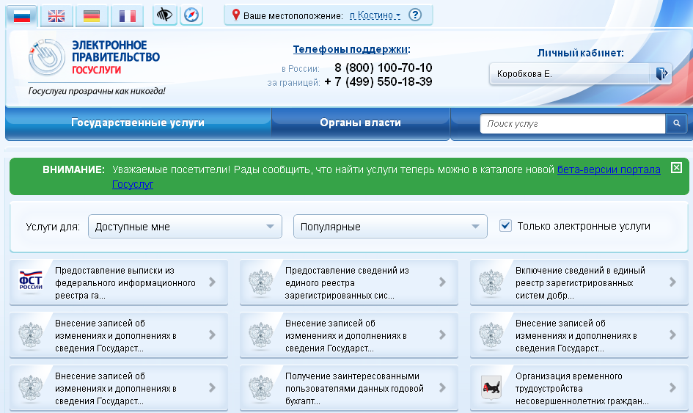
Электронное правительство РФ
В Российской Федерации утверждена и реализуется Государственная программа «Информационное общество (2011-2020 годы)»
Для реализации данной программы было создано Электронное правительство на сайте
http://www.gosuslugi.ru/
В разделе Нормативно-правовые и методические материалы опубликованы:
- Федеральные законы
- Постановления правительства РФ
- Распоряжения правительства РФ

Slide 4
Федеральный закон "О защите детей от информации, причиняющей вред их здоровью и развитию"
Содержит 23 статьи в 7 главах.
Глава 2. Классификация информационной продукции
Глава 3. Требования к обороту информационной продукции
Глава 4. Экспертиза информационной продукции
Глава 5. Государственный надзор и общественный контроль за соблюдением законодательства Российской Федерации о защите детей от информации, причиняющей вред их здоровью и (или) развитию
Глава 6. Ответственность за правонарушения в сфере защиты детей от информации, причиняющей вред их здоровью и (или) развитию
Закон

Slide 5
Федеральный закон «Об информации, информационных технологиях и о защите информации»
1) информация
2) информационные технологии
3) информационная система
4) информационно-телекоммуникационная сеть
5) обладатель информации
6) доступ к информации
7) конфиденциальность информации
8) предоставление информации
9) распространение информации
10) электронное сообщение
11) документированная информация
11.1) электронный документ
12) оператор информационной системы
13) сайт в сети "Интернет"
14) страница сайта в сети "Интернет"
15) доменное имя
16) сетевой адрес
17) владелец сайта в сети "Интернет"
18) провайдер хостинга
19) единая система идентификации и аутентификации
Закон

Slide 6
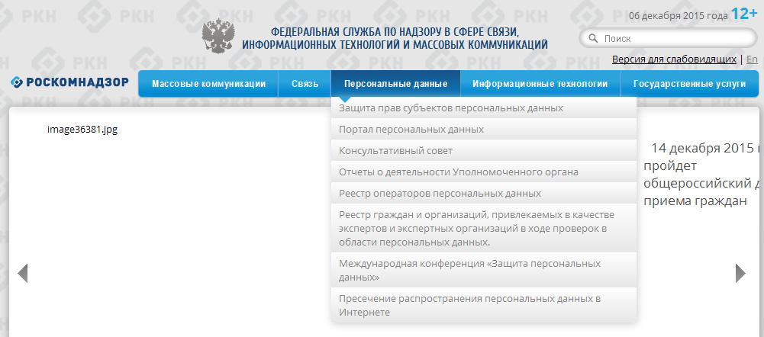
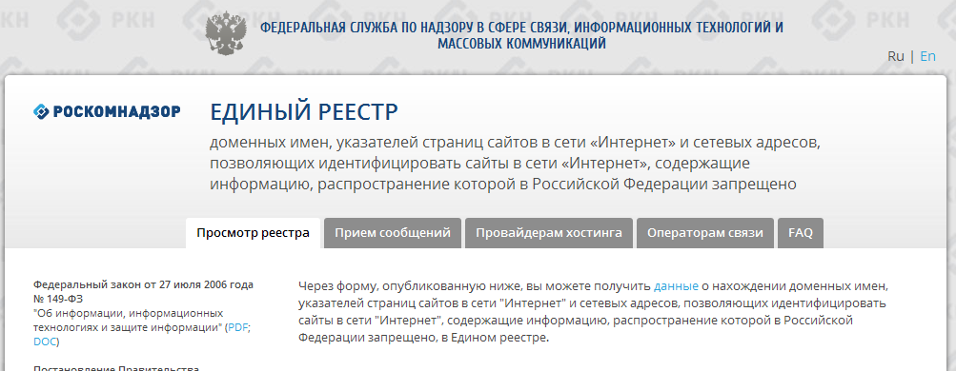
Роскомнадзор
ФЕДЕРАЛЬНАЯ СЛУЖБА ПО НАДЗОРУ В СФЕРЕ СВЯЗИ, ИНФОРМАЦИОННЫХ ТЕХНОЛОГИЙ И МАССОВЫХ КОММУНИКАЦИЙ, которая на сайте http://rkn.gov.ru/ публикует ЕДИНЫЙ РЕЕСТР доменных имен, указателей страниц сайтов в сети «Интернет» и сетевых адресов, позволяющих идентифицировать сайты в сети «Интернет», содержащие информацию, распространение которой в Российской Федерации запрещено - http://eais.rkn.gov.ru/

Slide 7
Федеральный закон "О персональных данных"
Закон содержит 6 глав в 25 статьях.
Глава 2. Принципы и условия обработки персональных данных.
Глава 3. Права субъекта персональных данных.
Глава 4. Обязанности оператора.
Глава 5. Контроль и надзор за обработкой персональных данных. Ответственность за нарушение требований настоящего Федерального закона.
Закон

Slide 8
Кодекс РФ об административных правонарушениях (КоАП РФ)
Нарушения в сети Интернет, которые могут иметь место в электронной сфере:
Распространение экстремистских материалов в сети Интернет
Пропаганда, незаконная реклама наркотических средств и психотропных веществ
Клевета в сети Интернет
Распространение персональных данных и сведений о частной жизни в сети Интернет
Нарушение авторских прав в сети Интернет
Мошенничество, связанное с блокированием программного обеспечения компьютеров пользователей сети Интернет
Хищения денежных средств, совершаемые с помощью сети Интернет и компьютерной техники
Закон

Slide 9
Гражданский кодекс
Глава 70. Авторское право
Глава 71. Права, смежные с авторскими
Глава 72. Патентное право
Глава 74. Право на топологии интегральных микросхем
Глава 75. Право на секрет производства (ноу-хау)
Глава 76. Права на средства индивидуализации юридических лиц, товаров, работ, услуг и предприятий
Глава 77. Право использования результатов интеллектуальной деятельности в составе единой технологии
Закон

Slide 10
Статья 1271. Знак охраны авторского права
Правообладатель для оповещения о принадлежащем ему исключительном праве на произведение вправе использовать знак охраны авторского права, который помещается на каждом экземпляре произведения и состоит из следующих элементов:
латинской буквы "C" в окружности;
имени или наименования правообладателя;
года первого опубликования произведения.

Slide 11
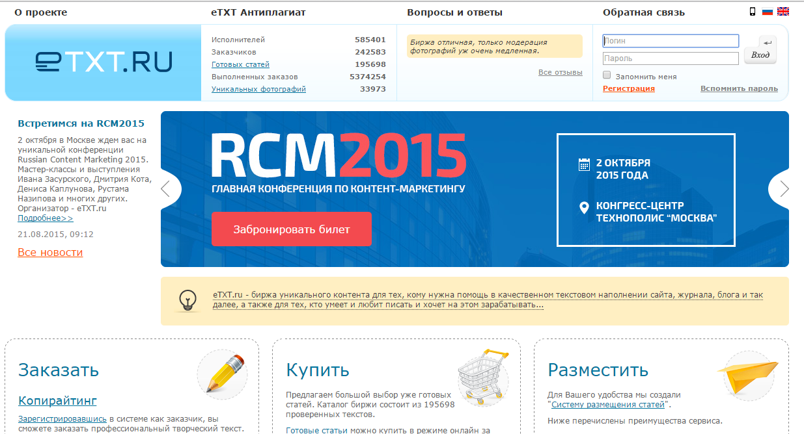
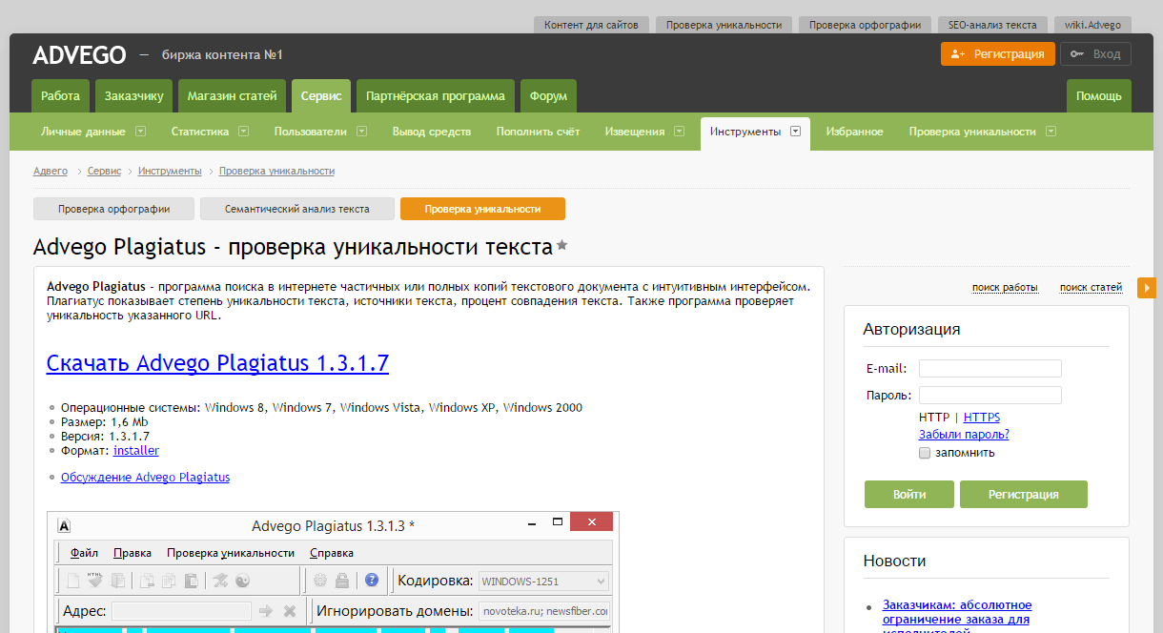
Определение плагиата
https://www.etxt.ru/ - etxt Антиплагиат программа
http://advego.ru/plagiatus - Advego Plagiatus - проверка уникальности текста.

Slide 12
Использование электронных библиотек
www.rsl.ru – официальный сайт Российской государственной библиотеки
http://www.elibrary.ru/ - Российский индекс научного цитирования (РИНЦ) — библиографическая база данных научных публикаций российских учёных
http://www.scopus.com/ - «Scopus» — библиографическая и реферативная база данных и инструмент для отслеживания цитируемости статей, опубликованных в научных изданиях

Slide 13
Уголовный кодекс о преступлениях в компьютерной сфере
Глава 28. Преступления в сфере компьютерной информации
Статья 272. Неправомерный доступ к компьютерной информации
Статья 273. Создание, использование и распространение вредоносных компьютерных программ
Статья 274. Нарушение правил эксплуатации средств хранения, обработки или передачи компьютерной информации и информационно-телекоммуникационных сетей
Закон

Slide 14
Информационные источники
www.gosuslugi.ru - Электронное Правительство
Гражданский кодекс Российской Федерации
Кодекс Российской Федерации «Об административных правонарушениях»
Уголовный кодекс Российской Федерации
Федеральный закон «О защите детей от информации, причиняющей вред их здоровью и развитию»
Федеральный закон «Об информации, информационных технологиях и о защите информации»
Федеральный закон «О персональных данных»
Федеральный закон «Об электронной подписи»
Концепция развития механизмов предоставления государственных и муниципальных услуг в электронном виде от 25 декабря 2013 г. № 2516-р
Федеральный закон «О национальной платежной системе»

Slide 15
Нормативные документы:
Федеральный государственный образовательный стандарт основного общего образования. Требования к условиям реализации основной образовательной программы основного общего образования [Текст] : прил. к приказу Минобрнауки России от 17 дек. 2010 г. № 1897 // Вестник образования России. – 2011. – № 16. – С. 51–63. статья
Профессиональный стандарт «Педагог (педагогическая деятельность в дошкольном, начальном общем, основном общем, среднем общем образовании) (воспитатель, учитель)» [Текст] : приказ Минтруда России от 18 окт. 2013 г. № 544н // Вестник образования России. – 2014. – № 2. – С. 11–35. статья
Примерная основная образовательная программа образовательного учреждения. Основная школа [Текст] // сост. Е.С. Савинов. – М.: Просвещение, 2011. – 342с. статья
Примерные программы по учебным предметам. Информатика. 7–9 классы /Серия стандарты второго поколения) //. – М : Просвещение, 2011. –32 с файл
http://informatika.websib.ru/doc.htm

Slide 16
Учебные программы:
Примерная основная образовательная программа образовательного учреждения. Основная школа [Текст] // сост. Е.С. Савинов. – М.: Просвещение, 2011. – 342с. файл
Примерные программы по учебным предметам. Информатика. 7–9 классы /Серия стандарты второго поколения) //. – М : Просвещение, 2011. –32 с файл
Босова Л. Л., Босова А. Ю. Информатика. Программа для основной школы : 5–9 классы. 7-9 классы. М.: БИНОМ. Лаборатория знаний, 2013. файл

Slide 17
В учебном плане основной школы информатика может быть представлена как:
1) расширенный курс в 5–9 классах
пять лет по одному часу в неделю,
всего 175 ч
2) базовый курс в 7–9 классах три года по одному часу в неделю,
всего 105 часов;
3) углубленный курс в 7–9 классах
7 класс — один час в неделю,
8 и 9 классы — по два часа в неделю
всего 175 часов .

Slide 18
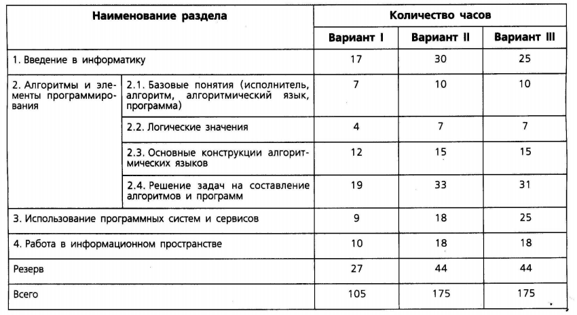

Slide 19
Федеральный перечень учебников, рекомендуемых к использованию при реализации имеющих государственную аккредитацию образовательных программ начального общего, основного общего, среднего общего образования на 2014-15 учебный год
(Приказ от 31 марта 2014 г. №253), содержит 4 комплекта учебников для основной школы по ФГОС ООО:

Slide 20
1) Босова Л.Л., Босова А.Ю., «Информатика», 5- 6 и 7- 9 классы (ООО "БИНОМ. Лаборатория знаний")
Состав УМК:
Информатика: учебник для 5 класса
Информатика: учебник для 6 класса
Информатика: учебник для 7 класса
Информатика: учебник для 8 класса
Информатика: учебник для 9 класса
Информатика: рабочая тетрадь для 5 класса
Информатика: рабочая тетрадь для 6 класса
Информатика: рабочая тетрадь для 7 класса
Информатика: рабочая тетрадь для 8 класса
Информатика: рабочая тетрадь для 9 класса
Методическое пособие по информатике для 5 класса ФГОС
методическое пособие для учителя к УМК основной школы;
дополнительные методические пособия для учителя с поурочными рекомендациями.
Методические пособия к учебникам содержат авторскую программу курса для 5-6 классов и 7-9 классов, рекомендации для учителя по организации учебного процесса, в том числе поурочные разработки по курсу информатики в 5–6 и 7–9 классах, рекомендации по использованию материалов Единой коллекции цифровых образовательных ресурсов, других Интернет-ресурсов.

Slide 21
2. Угринович Н.Д., «Информатика», 7 - 9 класс (ООО "БИНОМ. Лаборатория знаний")
Состав УМК:
Информатика: учебник для 7 класса (ФГОС)
Информатика: учебник для 8 класса (ФГОС)
Информатика: учебник для 9 класса (ФГОС)
Лабораторный журнал по информатике. 7 класс
Лабораторный журнал по информатике. 8 класс
Лабораторный журнал по информатике. 9 класс
Угринович Н. Д., Самылкина Н. Н. «Информатика. Программа для основной школы, 7–9 классы.
В учебниках параллельно рассматриваются операционная система Windows и ее приложения, а также свободно распространяемая операционная система Linux и ее приложения. Методическое пособие для учителей «Преподавание курса «Информатика» в основной школе», включает цифровые образовательные ресурсы (ЦОР) для систем Windows и Linux: готовые компьютерные проекты, рассмотренные в учебниках, тесты, презентации и методические материалы для учителей

Slide 22
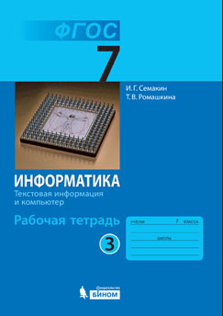
3) Семакин И.Г.и др.,«Информатика», 7 - 9 класс (ООО "БИНОМ. Лаборатория знаний")
Состав УМК:
Информатика: учебник для 7 класса (ФГОС)
Информатика: учебник для 8 класса (ФГОС)
Информатика: учебник для 9 класса (ФГОС)
Рабочие тетради для 7-9 класса (ФГОС)
Информатика. Задачник-практикум. ч. 1, для 8-11 класса
Информатика. Задачник-практикум. ч. 2, для 8-11 класса
Преподавание базового курса информатики в средней школе : методическое пособие
Семакин И.Г. Цветкова М.С., Информатика. Программа для основной школы: 7–9 классы

Slide 23
Важной составляющей данного УМК является комплект цифровых образовательных ресурсов (ЦОР), размещенный на портале Единой коллекции ЦОР. Комплект включает в себя: демонстрационные материалы по теоретическому содержанию, раздаточные материалы для домашних и практических работ, контрольные материалы (тесты, интерактивный задачник); интерактивный справочник по ИКТ; исполнителей алгоритмов, модели, тренажеры и пр.
Планирование курса информатики, а также другие методические материалы размещены в авторской мастерской И.Г. Семакина
http://metodist.lbz.ru/authors/informatika/2/

Slide 24
4. УМК «Информатика и ИКТ» 8 – 9 класс, Быкадоров Ю.А. (ООО "Дрофа")
Состав УМК:
Программа файл
Учебники 8 класс и 9 класс
Мультимедийные приложения, поставляемые в комплекте с учебниками
Методические пособия к учебникам 8 класса и 9 класса
Материал учебников строится по принципу «от задачи», который реализует постановку практической задачи в качестве приема создания проблемной ситуации.
В прилагаемых к учебникам CD-дисках размещены материалы отдельных тем курса, рабочие материалы для выполнения упражнений и задачи.
Методическое пособие включает тематическое планирование, комментарии к главам учебника, дополнительные задания, тесты, контрольные работы, что существенно сокращает время подготовки учителя к уроку.
Программа курса информатики 8–9 классов содержит общую характеристику предмета, требования к уровню подготовки учащихся, пояснительную записку, тематическое и поурочное планирования.
ОТЗЫВ на учебники
Оглавление учебника

Slide 25
Старшая школа. ФГОС
Информатика. Базовый уровень : учебник для 10 класса
Информатика. Базовый уровень : учебник для 11 класса
Информатика. Углубленный уровень : методическое пособие для 10–11 классов. Автор(ы): Семакин И. Г. / Хеннер Е. К. / Шеина Т. Ю.
Информатика. Углубленный уровень : учебник для 10 класса : в 2 ч. Автор(ы): Семакин И. Г. / Шеина Т. Ю. / Шестакова Л. В.
Информатика. Углубленный уровень : задачник-практикум для 10–11 классов. Автор(ы): Калинин И. А. / Самылкина Н. Н. / Бочаров П. В.
…
http://www.lbz.ru/books/230/?SHOWALL_1=1

Slide 26
Организация внеурочной деятельности по информатике
В соответствии с п.14 ФГОС ООО внеурочная деятельность является обязательным компонентом содержания основной образовательной программы основного общего образования.
Для организации внеурочной деятельности школьников по информатике в 5-6 классах, учитель должен разработать программу внеурочной деятельности, ориентируясь на запросы и потребности учащихся.
Рабочие программы внеурочной деятельности могут разрабатываться педагогами самостоятельно или на основе переработки ими образцов программ, рекомендованных Министерством образования и науки.

Slide 27
Для разработки программ и организации внеурочной деятельности рекомендовано использовать следующие издания:
Цветкова М.С., Богомолова О.Б. Информатика. Математика. Программы внеурочной деятельности для начальной и основной школы: 3–6 классы. М.: Бином. Лаборатория знаний. (Серия: Программы и планирование), 2013.
Цветкова М.С., Богомолова О.Б., Самылкина Н.Н. Информатика. Математика. Программы внеурочной деятельности для основной школы: 7–9 классы. – М.: Бином. Лаборатория знаний. (Серия: Программы и планирование). - 2013.

Slide 28
Босова Л. Л., Босова А. Ю., Коломенская Ю. Г. «Занимательные задачи по информатике» для 5–6 классов (ссылка)
Пашковская Ю.В. : Рабочая тетрадь «Программирование в среде Скретч» 5-6 классы.
Фрагмент тетради

Slide 29
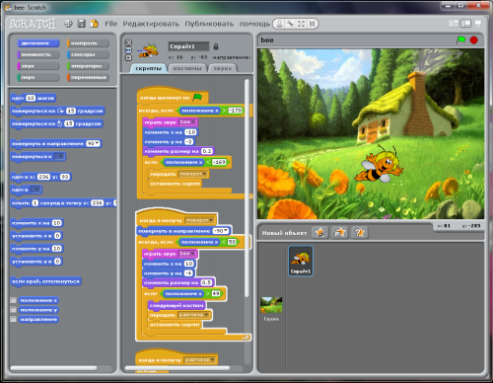
Среда программирования «Скретч» распространяется свободно.
Ее можно скачать с сайта: http://scratch.mit.edu/download.
http://www.nachalka.com/book/export/html/1398
Файл: Ссылка на программу
Электронное приложение к рабочей тетради Программирование в среде «Скретч». Проекты электронного приложения к рабочей тетради вне среды «Скретч» не запускаются. Файл: Ссылка на архив
В zip-архиве находятся 2 doc-файла: "Поминутный план урока" и "Рекомендуемое поурочное планирование по курсу «Творческие задания в среде программирования Скретч»
(34 уч. часа)"

Slide 30
Копосов Д.Г. «Первый шаг в робототехнику»: практикум для 5–6 классов
Копосов Д.Г. «Первый шаг в робототехнику»: рабочие тетради для 5–6 классов и др.
Фрагмент книги
Фрагмент тетради

Slide 31
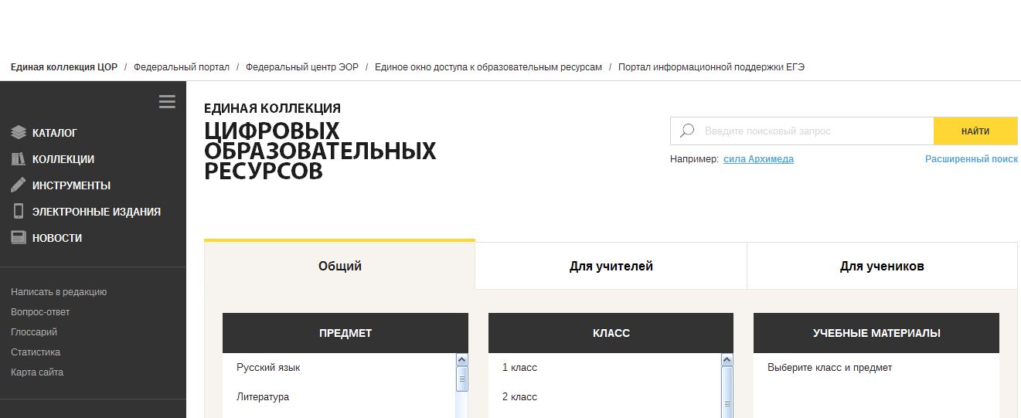
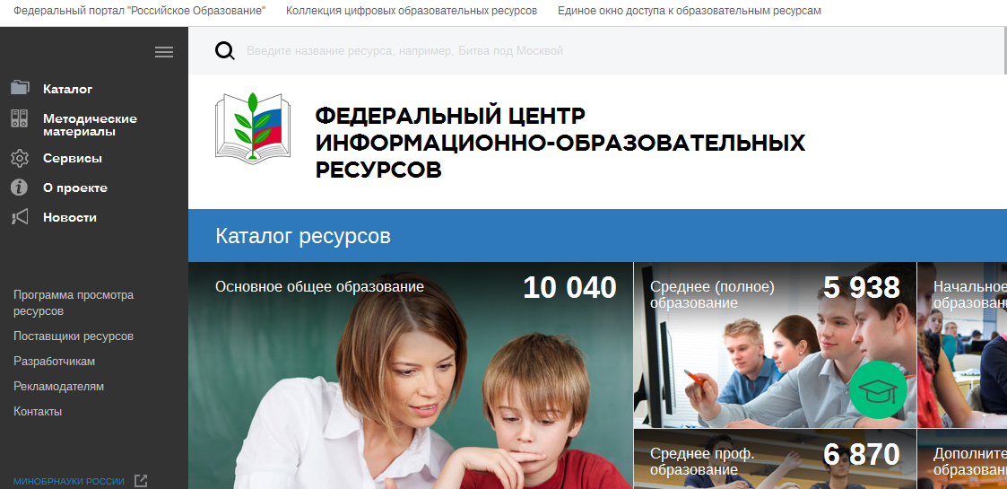
Для обеспечения нового качества образования и повышения его эффективности в условиях введения ФГОС ООО учитель информатики имеет возможность использовать в учебном процессе кроме специально разработанных электронных приложений, входящих в состав УМК по информатике, электронные образовательные ресурсы (ЭОР), размещенные на федеральных порталах, – информационные источники и инструменты, специально разработанные для поддержки учебного процесса по информатике и ИКТ и снабженные методическими рекомендациями, в которых отражены цели их использования и решаемые дидактические задачи:
Федеральный центр информационно – образовательных ресурсов (ФЦИОР): http://fcior.edu.ru
Единая коллекция цифровых образовательных ресурсов (ЕК): http://school-collection.edu.ru
Для самостоятельного или дистанционного обучения учащихся с использованием интернет - технологий возможно использование сетевых компьютерных практикумов (http://webpractice.cm.ru ) (общедоступный ресурс, разработчик – Компания «Кирилл и Мефодий» по заказу Министерства образования и науки РФ).

